Slide 1
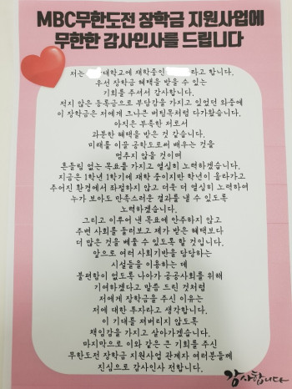
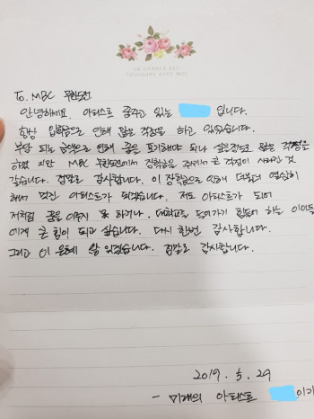
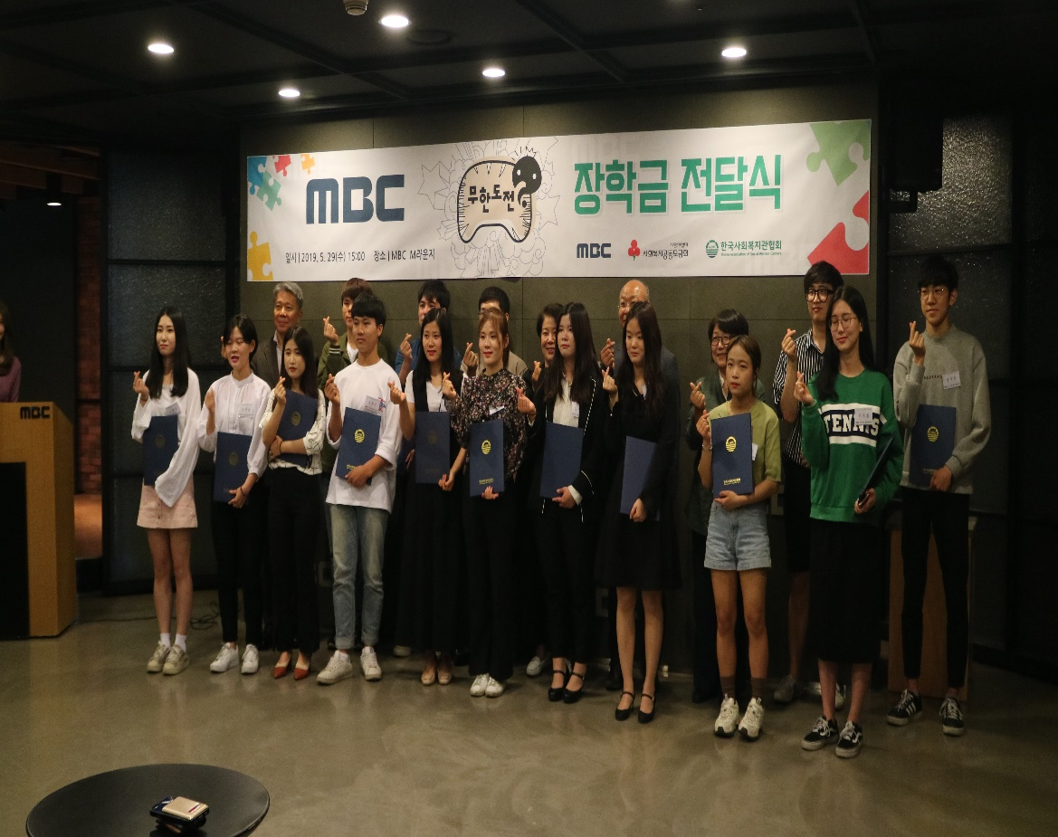
2019 MBC
『무한도전 장학금 지원사업 』 지원 그 후..
저는 00대학교에 재학중인 000이라고 합니다.
우선 장학금 혜택의 기회를 주셔서 감사합니다.
적지않은 등록금으로 부담감을 가지고있던 와중
이 장학금은 저에게 크나큰 버팀목으로 다가왔습니다.
미래를 이끌 공학도로써 배우는 것을 멈추지
않을 것이며, 흔들림 없는 목표를 가지고 열심히
노력하겠습니다
지금은 1학년이지만 주어진 환경에 좌절하지
않고 더욱더 열심히 노력하여 만족스러운
결과를 낼 수 있도록 노력하겠습니다.
저에게 장학금을 주신 이유는 저에 대한
투자라고 생각합니다.
이 기대를 져버리지 않도록 책임감을
가지고 살아가겠습니다.
마지막으로 이와 같은 큰 기회를 주신
무한도전 장학금지원사업 관계자 여러분들께
진심으로 감사인사 전합니다.
-장학생 감사편지 중.-

